Slide 1

数
学
一
本
通
专题
八年级下册
第21课时
图形的平移(1)

Slide 2
1.以下现象中属于平移的是
①温度计中,液柱的上升或下降;②打气筒打气时,活塞的运动;③钟摆的摆动;④传送带上瓶装饮料的移动.
A.①② B.①③ C.②③ D.②④
(D)
2.下列各组图形,可以经过平移变换由一个图形得到另一个图形的是
(A)
C.
D.
B.
A.

Slide 3
3.下列所示的图案分别是奔驰､奥迪､大众､三菱汽车的车标,其中,可以看作由“基本图案”经过平移得到的是
(B)
A.
B.
C.
D.

Slide 4
4.下列图形中,不能通过其中一个四边形平移得到的是
(D)
A.
B.
C.
D.

Slide 5
5.如图,△ABC平移后得到△DEF,请用线段､角填空:
(1)AB= ,BC= ,AC= ;
(2)∠BAC= ,∠ABC= ,∠ACB= ;
(3)AB∥ ,BC∥ ,AC∥ ;
(4)AD∥ ∥ .
DE
EF
DF
∠EDF
∠DEF
∠DFE ;
DE
EF
DF
BE
CF

Slide 6
6.如图1,在长方形的草坪上有两条等宽且互相垂直的长方形小路,为求草坪面积,我们进行了如图2所示的平移变换,那么你能求出草坪的面积吗?
1344

Slide 7
7.如图,在正方形网格中,每个小正方形的边长均为1个单位长度.△ABC三个顶点的位置如图所示,将点A平移到A₁,点B平移到B₁,点C平移到C₁.
(1)请画出平移后的△A₁B₁C₁,并写出点B经过怎样的平移得到B₁?
(1)作图略;B点先向下平移4个单位,再向左平移4个单位得出即可;

Slide 8
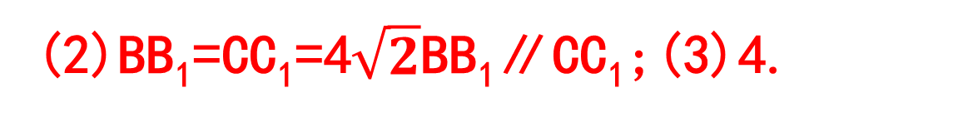
(2)求BB₁,CC₁,并判别它们的数量关系和位置关系.
(3)求△A₁B₁C₁的面积.
(2)BB₁=CC₁=4$\sqrt{2}$BB₁∥CC₁;(3)4.

Slide 9
8.如图,在长为50m,宽为30m的长方形地块上,有纵横交错的几条小路(图中阴影部分),宽均为1m,其他部分均种植花草,则种植花草的面积是 m².
1421
9.如图,△ABC中,AB=AC,BC=12cm,点D在AC上,DC=4cm.将线段DC沿着CB的方向平移7cm得到线段EF,点E,F分别落在边AB,BC上,则△EBF的周长为
cm.
13

Slide 10
10.某宾馆重新装修后,准备在大厅的主楼梯上铺设某种红地毯,主楼梯宽2m,其侧面如图所示,这个地毯的长 ;这个地毯的面积是 .
8.4m
16.8m²

Slide 11
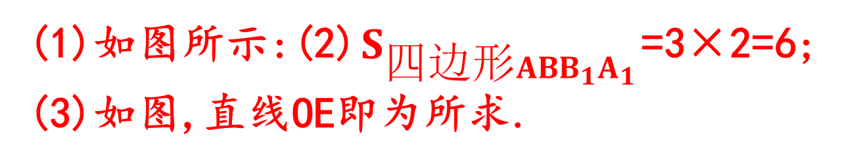
11.如图,每个小方格都是边长为1个单位长度的小正方形.
(1)将△ABC向右平移3个单位长度,画出平移后的△A₁B₁C₁;
(2)求四边形ABB₁A₁的面积;
(3)过如图的点O画一条直线将四边形ABB₁A₁的面积分成相等的两部分.
(1)如图所示:(2)$S_{四边形ABB_{1}A_{1}}$=3×2=6;
(3)如图,直线OE即为所求.

Slide 12
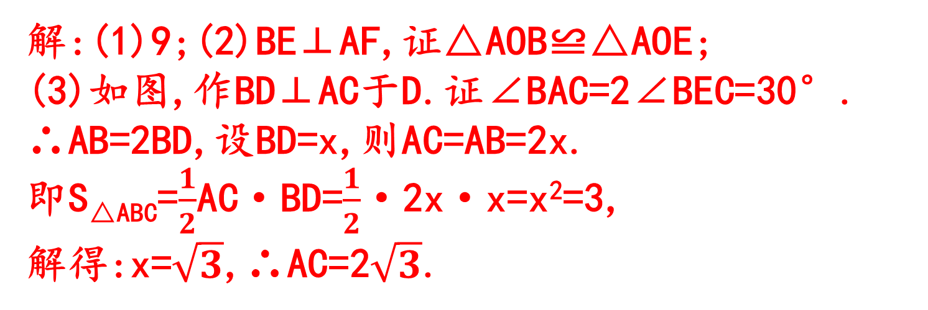
12.如图,已知△ABC的面积为3,且AB=AC,现将△ABC沿CA方向平移CA长度得到△EFA.
(1)求四边形CEFB的面积;
(2)试判断AF与BE的位置关系,并说明理由;
(3)若∠BEC=15°,求AC的长.
解:(1)9;(2)BE⊥AF,证△AOB≌△AOE;
(3)如图,作BD⊥AC于D.证∠BAC=2∠BEC=30°. ∴AB=2BD,设BD=x,则AC=AB=2x.
即S_{△ABC}=$\frac{1}{2}$AC·BD=$\frac{1}{2}$·2x·x=x²=3,
解得:x=$\sqrt{3}$,∴AC=2$\sqrt{3}$.

Slide 13
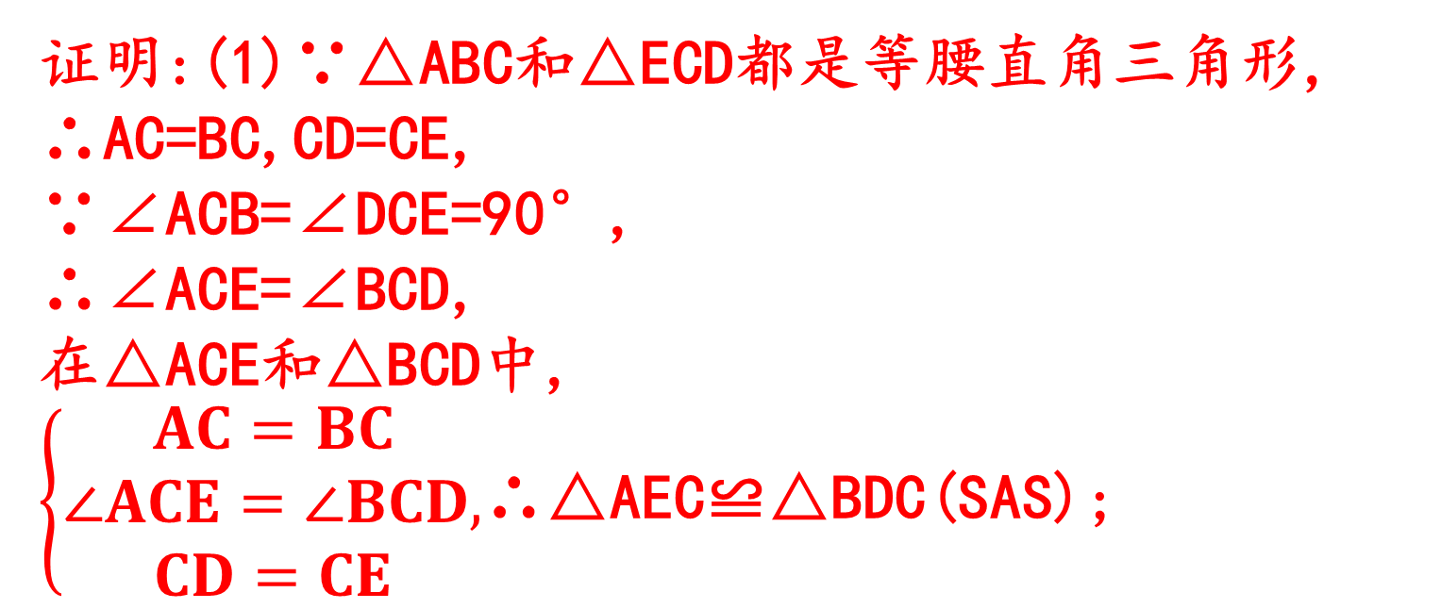
13.如图,△ACB和△ECD都是等腰直角三角形,∠ACB=∠ECD=90°,D为AB边上一点.
(1)求证:△ACE≌△BCD;
证明:(1)∵△ABC和△ECD都是等腰直角三角形,
∴AC=BC,CD=CE,
∵∠ACB=∠DCE=90°,
∴∠ACE=∠BCD,
在△ACE和△BCD中,
$\left\{\begin{matrix}AC=BC \\ ∠ACE=∠BCD, \\ CD=CE\end{matrix}\right.$∴△AEC≌△BDC(SAS);

Slide 14
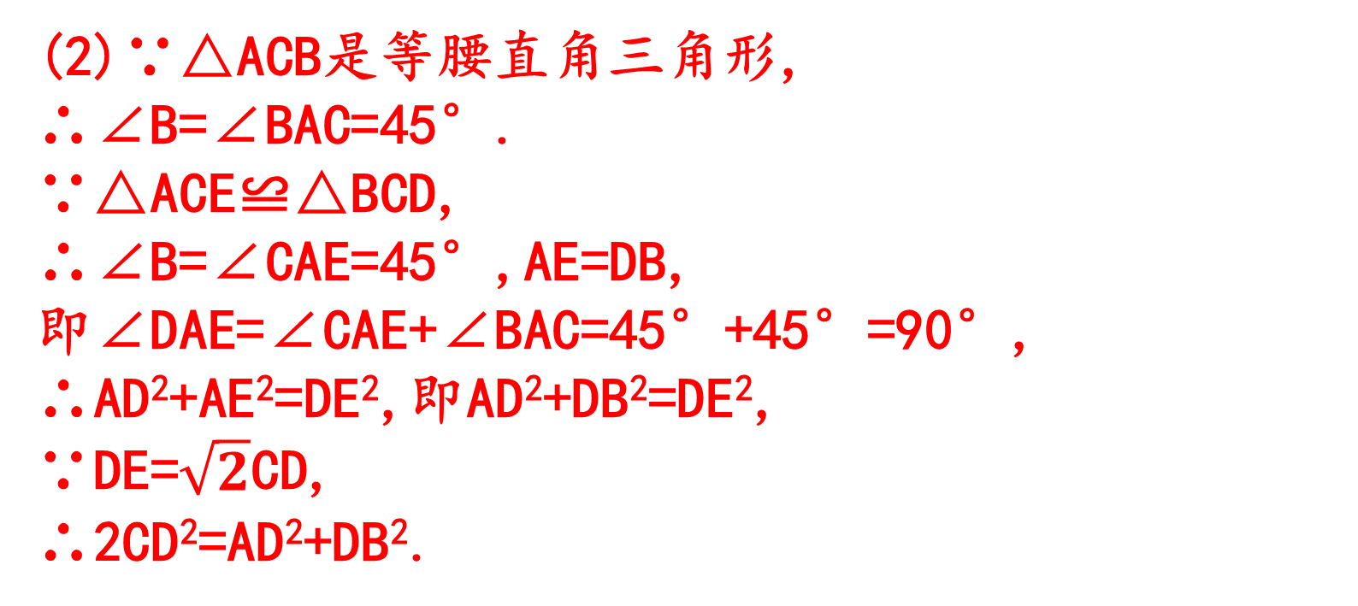
(2)求证:2CD²=AD²+DB².
(2)∵△ACB是等腰直角三角形,
∴∠B=∠BAC=45°.
∵△ACE≌△BCD,
∴∠B=∠CAE=45°,AE=DB,
即∠DAE=∠CAE+∠BAC=45°+45°=90°,
∴AD²+AE²=DE²,即AD²+DB²=DE²,
∵DE=$\sqrt{2}$CD,
∴2CD²=AD²+DB².

